Slide 1
Casos Particulares en SIMPLEX
Clase 18
Investigación Operativa UTN FRBA 2021
Elaborado por Docente: Rodrigo Maranzana
Curso: I4051 (Prof. Martin Palazzo)

Slide 2
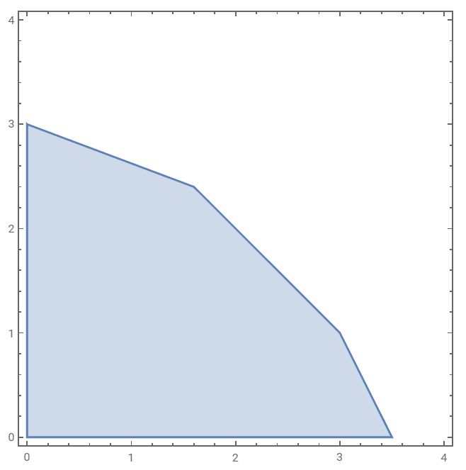


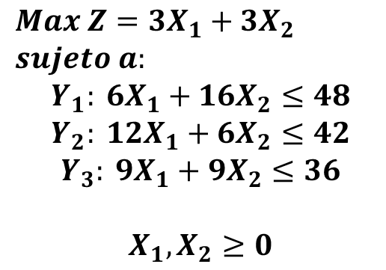








Soluciones alternativas
$$X_{2}$$
$$Max Z=3X_{1}+3X_{2}$$
$$sujeto a:$$
$$Y_{1}: 6X_{1}+16X_{2}≤48$$
$$Y_{2}: 12X_{1}+6X_{2}≤42$$
$$Y_{3}: 9X_{1}+9X_{2}≤36$$
$$X_{1}, X_{2}≥0$$
$$Y_{1}$$
$$RP_{1}$$
$$Z^{∗}$$
$$Y_{3}$$
$$Y_{2}$$
$$RP_{2}$$
$Z$=0
$$X_{1}$$
$$RP_{i}:restricciones de positividad$$

Slide 3


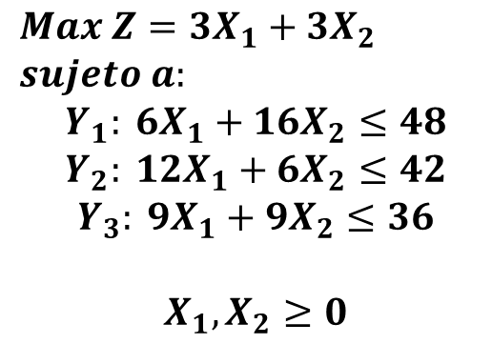






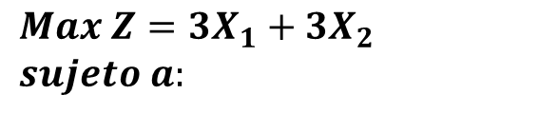


Soluciones alternativas
$$Max Z=3X_{1}+3X_{2}$$
$$sujeto a:$$
$$Y_{1}: 6X_{1}+16X_{2}≤48$$
$$Y_{2}: 12X_{1}+6X_{2}≤42$$
$$Y_{3}: 9X_{1}+9X_{2}≤36$$
$$X_{1}, X_{2}≥0$$
$$Max Z=3X_{1}+3X_{2}$$
$$sujeto a:$$
Modelo Extendido
$$Y_{1}: 6X_{1}+16X_{2}$$
$$+X_{3}$$
$$=48$$
$$Y_{2}: 12X_{1}+ 6X_{2}$$
$$+X_{4}$$
$$=42$$
$$Y_{3}: 9X_{1}+ 9X_{2}$$
$$+X_{5}$$
$$=36$$
$$X_{1}, X_{2}≥0$$

Slide 4
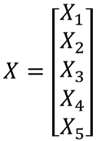


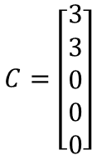







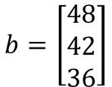



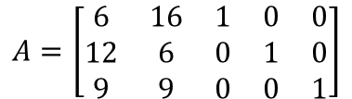


Soluciones alternativas
$$Max Z=3X_{1}+3X_{2}$$
$$sujeto a:$$
Modelo Extendido
Matricial
$$Y_{1}: 6X_{1}+16X_{2}$$
$$+X_{3}$$
$$=48$$
$$Max Z=C^{T}X$$
$$sujeto a:$$
$$Y_{2}: 12X_{1}+ 6X_{2}$$
$$+X_{4}$$
$$=42$$
$$Y_{3}: 9X_{1}+ 9X_{2}$$
$$+X_{5}$$
$$=36$$
$$AX=b$$
$$X≥0$$
$$X_{1}, X_{2}≥0$$
Valores de matrices:
$$A=\left[\begin{matrix}6 & 16 & 1 & 0 & 0 \\ 12 & 6 & 0 & 1 & 0 \\ 9 & 9 & 0 & 0 & 1\end{matrix}\right]$$
$$C=\left[\begin{matrix}3 \\ 3 \\ 0 \\ 0 \\ 0\end{matrix}\right]$$
$$X=\left[\begin{matrix}X_{1} \\ X_{2} \\ X_{3} \\ X_{4} \\ X_{5}\end{matrix}\right]$$
$$b=\left[\begin{matrix}48 \\ 42 \\ 36\end{matrix}\right]$$

Slide 5


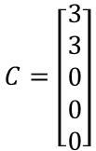
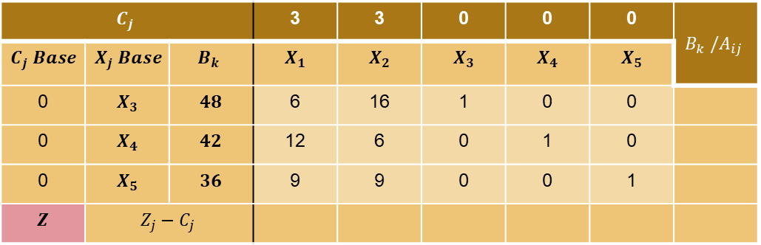
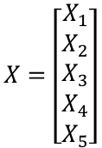














Soluciones alternativas
$$Max Z=3X_{1}+3X_{2}$$
$$sujeto a:$$
$$Max Z=C^{T}X$$
$$sujeto a:$$
$$A=\left[\begin{matrix}6 & 16 & 1 & 0 & 0 \\ 12 & 6 & 0 & 1 & 0 \\ 9 & 9 & 0 & 0 & 1\end{matrix}\right]$$
$$Y_{1}: 6X_{1}+16X_{2}$$
$$+X_{3}$$
$$=48$$
$$AX=b$$
$$Y_{2}: 12X_{1}+ 6X_{2}$$
$$+X_{4}$$
$$=42$$
$$X≥0$$
$$C=\left[\begin{matrix}3 \\ 3 \\ 0 \\ 0 \\ 0\end{matrix}\right]$$
$$X=\left[\begin{matrix}X_{1} \\ X_{2} \\ X_{3} \\ X_{4} \\ X_{5}\end{matrix}\right]$$
$$Y_{3}: 9X_{1}+ 9X_{2}$$
$$+X_{5}$$
$$=36$$
$$b=\left[\begin{matrix}48 \\ 42 \\ 36\end{matrix}\right]$$
$$X_{1}, X_{2}≥0$$
$$C_{j}$$ |  |  | 3 | 3 | 0 | 0 | 0 | $$B_{k} /A_{ij}$$
$$C_{j} Base$$ | $$X_{j} Base$$ | $$B_{k}$$ | $$X_{1}$$ | $$X_{2}$$ | $$X_{3}$$ | $$X_{4}$$ | $$X_{5}$$
0 | $$X_{3}$$ | $$48$$ | 6 | 16 | 1 | 0 | 0
0 | $$X_{4}$$ | $$42$$ | 12 | 6 | 0 | 1 | 0
0 | $$X_{5}$$ | $$36$$ | 9 | 9 | 0 | 0 | 1
$$Z$$ | $$Z_{j}−C_{j}$$

Slide 6
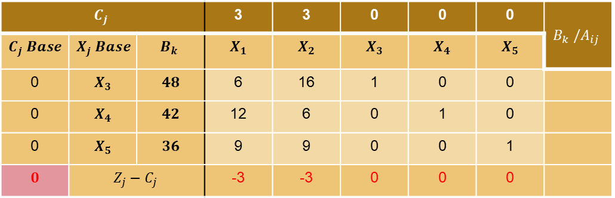

Soluciones alternativas
$$C_{j}$$ |  |  | 3 | 3 | 0 | 0 | 0 | $$B_{k} /A_{ij}$$
$$C_{j} Base$$ | $$X_{j} Base$$ | $$B_{k}$$ | $$X_{1}$$ | $$X_{2}$$ | $$X_{3}$$ | $$X_{4}$$ | $$X_{5}$$
0 | $$X_{3}$$ | $$48$$ | 6 | 16 | 1 | 0 | 0
0 | $$X_{4}$$ | $$42$$ | 12 | 6 | 0 | 1 | 0
0 | $$X_{5}$$ | $$36$$ | 9 | 9 | 0 | 0 | 1
$$0$$ | $$Z_{j}−C_{j}$$ |  | -3 | -3 | 0 | 0 | 0
Resolvemos $Z_{j}−C_{j}$y valor del funcional $Z$
Existen variables no básicas con $Z_{j}−C_{j}$ negativo, ¡$Z$ puede mejorar!
$X_{1}$ y $X_{2}$ igual $Z_{j}−C_{j}$, elegimos $X_{1}$ arbitrariamente para entrar a la base

Slide 7
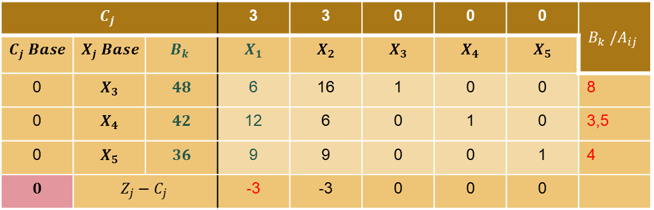



Soluciones alternativas
$$C_{j}$$ |  |  | 3 | 3 | 0 | 0 | 0 | $$B_{k} /A_{ij}$$
$$C_{j} Base$$ | $$X_{j} Base$$ | $$B_{k}$$ | $$X_{1}$$ | $$X_{2}$$ | $$X_{3}$$ | $$X_{4}$$ | $$X_{5}$$
0 | $$X_{3}$$ | $$48$$ | 6 | 16 | 1 | 0 | 0 | 8
0 | $$X_{4}$$ | $$42$$ | 12 | 6 | 0 | 1 | 0 | 3,5
0 | $$X_{5}$$ | $$36$$ | 9 | 9 | 0 | 0 | 1 | 4
$$0$$ | $$Z_{j}−C_{j}$$ |  | -3 | -3 | 0 | 0 | 0
Resolvemos $B_{k} /A_{ij}$
Mínimo positivo $B_{k} /A_{ij}$ en $X_{4}$
Sale $X_{4}$, entra $X_{1}$

Slide 8







Soluciones alternativas
$$X_{2}$$
$$Y_{1}$$
$$RP_{1}$$
$$Y_{3}$$
$$Y_{2}$$
$$RP_{2}$$
$$X_{1}$$

Slide 9
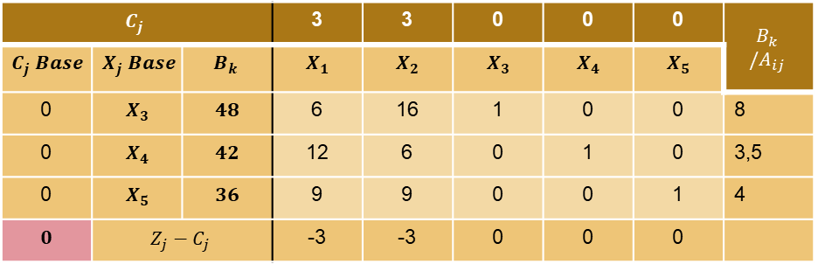
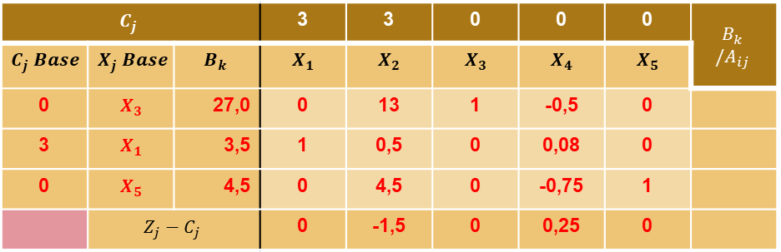
Soluciones alternativas
$$C_{j}$$ |  |  | 3 | 3 | 0 | 0 | 0 | $$B_{k} /A_{ij}$$
$$C_{j} Base$$ | $$X_{j} Base$$ | $$B_{k}$$ | $$X_{1}$$ | $$X_{2}$$ | $$X_{3}$$ | $$X_{4}$$ | $$X_{5}$$
0 | $$X_{3}$$ | $$48$$ | 6 | 16 | 1 | 0 | 0 | 8
0 | $$X_{4}$$ | $$42$$ | 12 | 6 | 0 | 1 | 0 | 3,5
0 | $$X_{5}$$ | $$36$$ | 9 | 9 | 0 | 0 | 1 | 4
$$0$$ | $$Z_{j}−C_{j}$$ |  | -3 | -3 | 0 | 0 | 0
Tabla
iteración 0
$$C_{j}$$ |  |  | 3 | 3 | 0 | 0 | 0 | $$B_{k} /A_{ij}$$
$$C_{j} Base$$ | $$X_{j} Base$$ | $$B_{k}$$ | $$X_{1}$$ | $$X_{2}$$ | $$X_{3}$$ | $$X_{4}$$ | $$X_{5}$$
0 | $$X_{3}$$ | 27,0 | 0 | 13 | 1 | -0,5 | 0
3 | $$X_{1}$$ | 3,5 | 1 | 0,5 | 0 | 0,08 | 0
0 | $$X_{5}$$ | 4,5 | 0 | 4,5 | 0 | -0,75 | 1
 | $$Z_{j}−C_{j}$$ |  | 0 | -1,5 | 0 | 0,25 | 0
Tabla
iteración 1

Slide 10

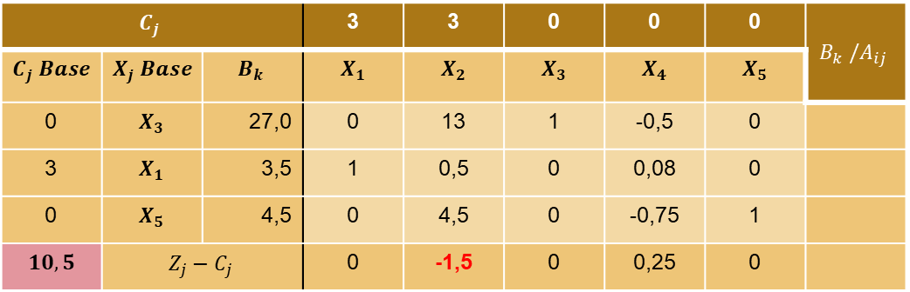

Soluciones alternativas
$$C_{j}$$ |  |  | 3 | 3 | 0 | 0 | 0 | $$B_{k} /A_{ij}$$
$$C_{j} Base$$ | $$X_{j} Base$$ | $$B_{k}$$ | $$X_{1}$$ | $$X_{2}$$ | $$X_{3}$$ | $$X_{4}$$ | $$X_{5}$$
0 | $$X_{3}$$ | 27,0 | 0 | 13 | 1 | -0,5 | 0
3 | $$X_{1}$$ | 3,5 | 1 | 0,5 | 0 | 0,08 | 0
0 | $$X_{5}$$ | 4,5 | 0 | 4,5 | 0 | -0,75 | 1
$$10,5$$ | $$Z_{j}−C_{j}$$ |  | 0 | -1,5 | 0 | 0,25 | 0
Resolvemos el valor del funcional $Z$
Existen variables no básicas con $Z_{j}−C_{j}$ negativo, ¡$Z$ puede mejorar!
$X_{2}$ debe entrar a la base

Slide 11
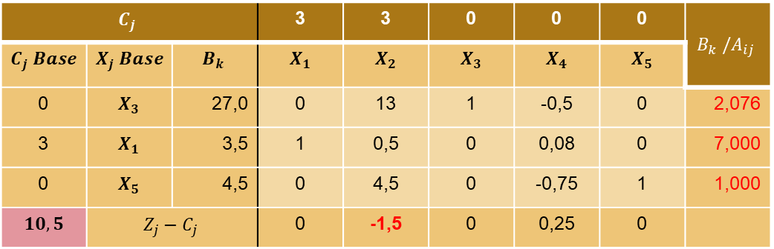


Soluciones alternativas
$$C_{j}$$ |  |  | 3 | 3 | 0 | 0 | 0 | $$B_{k} /A_{ij}$$
$$C_{j} Base$$ | $$X_{j} Base$$ | $$B_{k}$$ | $$X_{1}$$ | $$X_{2}$$ | $$X_{3}$$ | $$X_{4}$$ | $$X_{5}$$
0 | $$X_{3}$$ | 27,0 | 0 | 13 | 1 | -0,5 | 0 | 2,076
3 | $$X_{1}$$ | 3,5 | 1 | 0,5 | 0 | 0,08 | 0 | 7,000
0 | $$X_{5}$$ | 4,5 | 0 | 4,5 | 0 | -0,75 | 1 | 1,000
$$10,5$$ | $$Z_{j}−C_{j}$$ |  | 0 | -1,5 | 0 | 0,25 | 0
Resolvemos $B_{k} /A_{ij}$
Mínimo positivo $B_{k} /A_{ij}$ en $X_{5}$
Sale $X_{5}$, entra $X_{2}$

Slide 12
Soluciones alternativas
$$X_{2}$$
$$Y_{1}$$
$$RP_{1}$$
$$Y_{3}$$
$$Y_{2}$$
$$RP_{2}$$
$$X_{1}$$

Slide 13
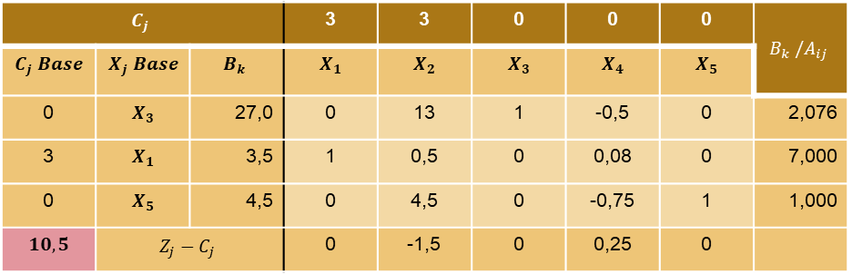
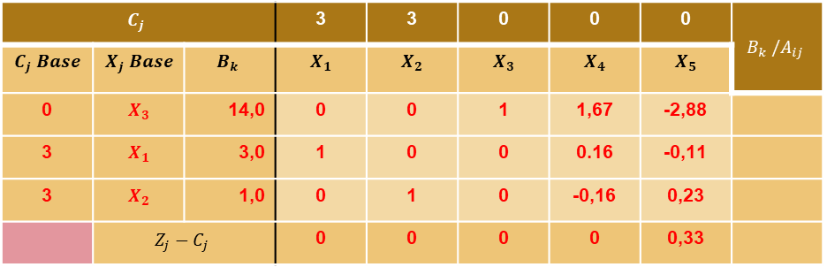
Soluciones alternativas
$$C_{j}$$ |  |  | 3 | 3 | 0 | 0 | 0 | $$B_{k} /A_{ij}$$
$$C_{j} Base$$ | $$X_{j} Base$$ | $$B_{k}$$ | $$X_{1}$$ | $$X_{2}$$ | $$X_{3}$$ | $$X_{4}$$ | $$X_{5}$$
0 | $$X_{3}$$ | 27,0 | 0 | 13 | 1 | -0,5 | 0 | 2,076
3 | $$X_{1}$$ | 3,5 | 1 | 0,5 | 0 | 0,08 | 0 | 7,000
0 | $$X_{5}$$ | 4,5 | 0 | 4,5 | 0 | -0,75 | 1 | 1,000
$$10,5$$ | $$Z_{j}−C_{j}$$ |  | 0 | -1,5 | 0 | 0,25 | 0
Tabla
iteración 1
$$C_{j}$$ |  |  | 3 | 3 | 0 | 0 | 0 | $$B_{k} /A_{ij}$$
$$C_{j} Base$$ | $$X_{j} Base$$ | $$B_{k}$$ | $$X_{1}$$ | $$X_{2}$$ | $$X_{3}$$ | $$X_{4}$$ | $$X_{5}$$
0 | $$X_{3}$$ | 14,0 | 0 | 0 | 1 | 1,67 | -2,88
3 | $$X_{1}$$ | 3,0 | 1 | 0 | 0 | 0.16 | -0,11
3 | $$X_{2}$$ | 1,0 | 0 | 1 | 0 | -0,16 | 0,23
 | $$Z_{j}−C_{j}$$ |  | 0 | 0 | 0 | 0 | 0,33
Tabla
iteración 2

Slide 14

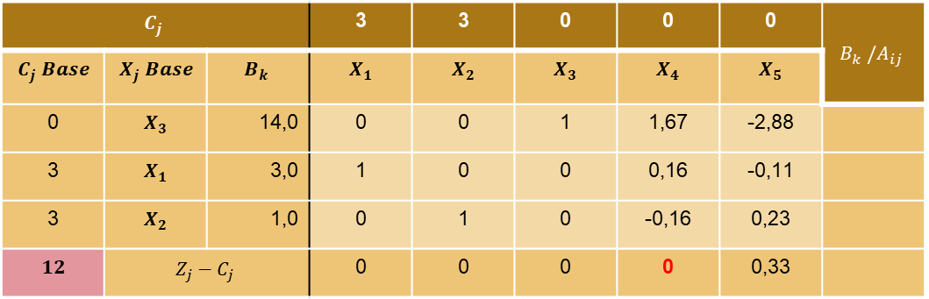
Soluciones alternativas
$$C_{j}$$ |  |  | 3 | 3 | 0 | 0 | 0 | $$B_{k} /A_{ij}$$
$$C_{j} Base$$ | $$X_{j} Base$$ | $$B_{k}$$ | $$X_{1}$$ | $$X_{2}$$ | $$X_{3}$$ | $$X_{4}$$ | $$X_{5}$$
0 | $$X_{3}$$ | 14,0 | 0 | 0 | 1 | 1,67 | -2,88
3 | $$X_{1}$$ | 3,0 | 1 | 0 | 0 | 0,16 | -0,11
3 | $$X_{2}$$ | 1,0 | 0 | 1 | 0 | -0,16 | 0,23
$$12$$ | $$Z_{j}−C_{j}$$ |  | 0 | 0 | 0 | 0 | 0,33
Resolvemos el valor del funcional $Z$
No existen variables no básicas con $Z_{j}−C_{j}$ negativo, ¡pero sí con 0 alternativo (0*)!
Encontramos caso particular de soluciones alternativas

Slide 15
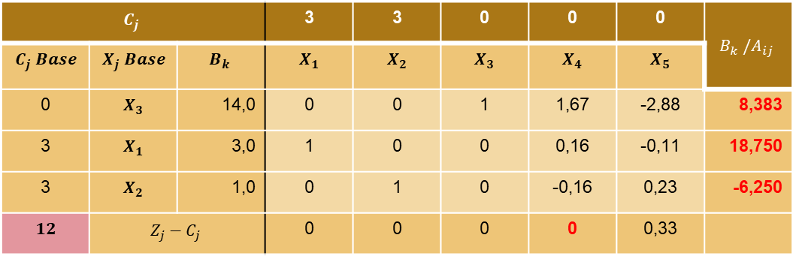
Soluciones alternativas
$$C_{j}$$ |  |  | 3 | 3 | 0 | 0 | 0 | $$B_{k} /A_{ij}$$
$$C_{j} Base$$ | $$X_{j} Base$$ | $$B_{k}$$ | $$X_{1}$$ | $$X_{2}$$ | $$X_{3}$$ | $$X_{4}$$ | $$X_{5}$$
0 | $$X_{3}$$ | 14,0 | 0 | 0 | 1 | 1,67 | -2,88 | 8,383
3 | $$X_{1}$$ | 3,0 | 1 | 0 | 0 | 0,16 | -0,11 | 18,750
3 | $$X_{2}$$ | 1,0 | 0 | 1 | 0 | -0,16 | 0,23 | -6,250
$$12$$ | $$Z_{j}−C_{j}$$ |  | 0 | 0 | 0 | 0 | 0,33
Resolvemos $B_{k} /A_{ij}$
Mínimo positivo $B_{k} /A_{ij}$ en $X_{5}$
Sale $X_{3}$, entra $X_{4}$ (por el 0*). Las dos son variables Slack.

Slide 16
Soluciones alternativas
$$X_{2}$$
$$Y_{1}$$
$$RP_{1}$$
$$Y_{3}$$
$$Y_{2}$$
$$RP_{2}$$
$$X_{1}$$

Slide 17
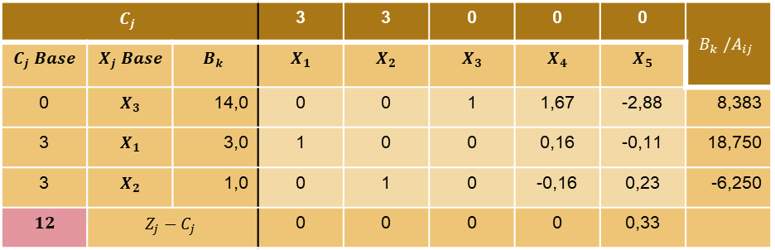
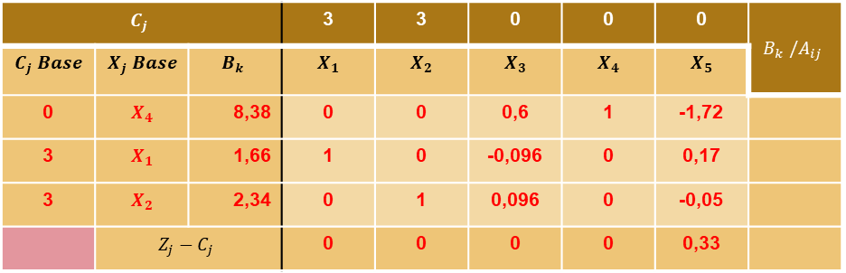
Soluciones alternativas
$$C_{j}$$ |  |  | 3 | 3 | 0 | 0 | 0 | $$B_{k} /A_{ij}$$
$$C_{j} Base$$ | $$X_{j} Base$$ | $$B_{k}$$ | $$X_{1}$$ | $$X_{2}$$ | $$X_{3}$$ | $$X_{4}$$ | $$X_{5}$$
0 | $$X_{3}$$ | 14,0 | 0 | 0 | 1 | 1,67 | -2,88 | 8,383
3 | $$X_{1}$$ | 3,0 | 1 | 0 | 0 | 0,16 | -0,11 | 18,750
3 | $$X_{2}$$ | 1,0 | 0 | 1 | 0 | -0,16 | 0,23 | -6,250
$$12$$ | $$Z_{j}−C_{j}$$ |  | 0 | 0 | 0 | 0 | 0,33
Tabla
iteración 2
$$C_{j}$$ |  |  | 3 | 3 | 0 | 0 | 0 | $$B_{k} /A_{ij}$$
$$C_{j} Base$$ | $$X_{j} Base$$ | $$B_{k}$$ | $$X_{1}$$ | $$X_{2}$$ | $$X_{3}$$ | $$X_{4}$$ | $$X_{5}$$
0 | $$X_{4}$$ | 8,38 | 0 | 0 | 0,6 | 1 | -1,72
3 | $$X_{1}$$ | 1,66 | 1 | 0 | -0,096 | 0 | 0,17
3 | $$X_{2}$$ | 2,34 | 0 | 1 | 0,096 | 0 | -0,05
 | $$Z_{j}−C_{j}$$ |  | 0 | 0 | 0 | 0 | 0,33
Tabla
iteración 3

Slide 18

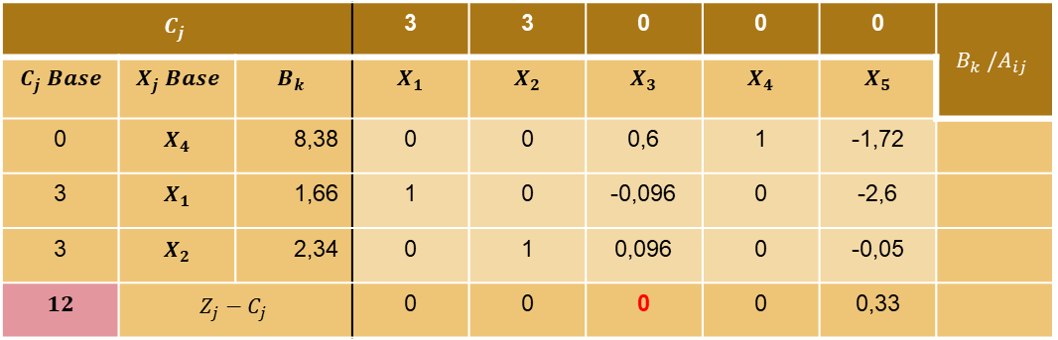
Soluciones alternativas
$$C_{j}$$ |  |  | 3 | 3 | 0 | 0 | 0 | $$B_{k} /A_{ij}$$
$$C_{j} Base$$ | $$X_{j} Base$$ | $$B_{k}$$ | $$X_{1}$$ | $$X_{2}$$ | $$X_{3}$$ | $$X_{4}$$ | $$X_{5}$$
0 | $$X_{4}$$ | 8,38 | 0 | 0 | 0,6 | 1 | -1,72
3 | $$X_{1}$$ | 1,66 | 1 | 0 | -0,096 | 0 | -2,6
3 | $$X_{2}$$ | 2,34 | 0 | 1 | 0,096 | 0 | -0,05
$$12$$ | $$Z_{j}−C_{j}$$ |  | 0 | 0 | 0 | 0 | 0,33
Resolvemos el valor del funcional $Z$
$X_{3}$ con 0 alternativo (0*), la solución de la iteración anterior
La solución se mantiene igual $Z=12$

Slide 19

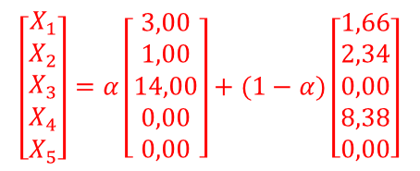




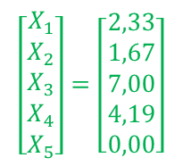





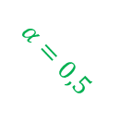



Soluciones alternativas
$$X_{2}$$
¿Cómo se escribe la solución?
$$Z^{∗}=12$$
Combinación lineal de las soluciones en los vértices:
$$\left[\begin{matrix}X_{1} \\ X_{2} \\ X_{3} \\ X_{4} \\ X_{5}\end{matrix}\right]=α\left[\begin{matrix}3,00 \\ 1,00 \\ 14,00 \\ 0,00 \\ 0,00\end{matrix}\right]+(1−α)\left[\begin{matrix}1,66 \\ 2,34 \\ 0,00 \\ 8,38 \\ 0,00\end{matrix}\right]$$
$$Y_{1}$$
$$0≤α≤1$$
$$RP_{1}$$
$$Z^{∗}$$
$$X_{2}=1,67$$
$$Y_{3}$$
$α=0,5$
Ej: $α=0,5$
$$\left[\begin{matrix}X_{1} \\ X_{2} \\ X_{3} \\ X_{4} \\ X_{5}\end{matrix}\right]=\left[\begin{matrix}2,33 \\ 1,67 \\ 7,00 \\ 4,19 \\ 0,00\end{matrix}\right]$$
$$Y_{2}$$
$$RP_{2}$$
$$X_{1}=2,33$$
$$X_{1}$$

Slide 20
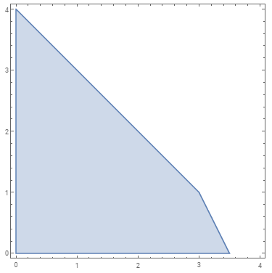



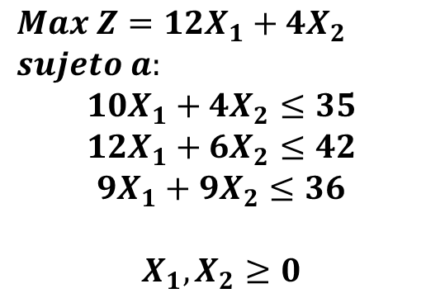



Puntos degenerados
$$X_{2}$$
$$Max Z={12X}_{1}+4X_{2}$$
$$sujeto a:$$
$$10X_{1}+4X_{2}≤35$$
$$12X_{1}+6X_{2}≤42$$
$$9X_{1}+9X_{2}≤36$$
$$X_{1}, X_{2}≥0$$
$$Y_{3}$$
$$RP_{1}$$
$$Y_{1}$$
$Z$=0
$$Y_{2}$$
$$RP_{2}$$
$$X_{1}$$
$$RP_{i}:restricciones de positividad$$

Slide 21
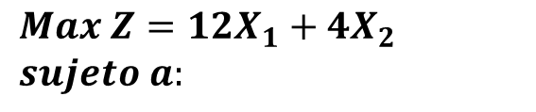



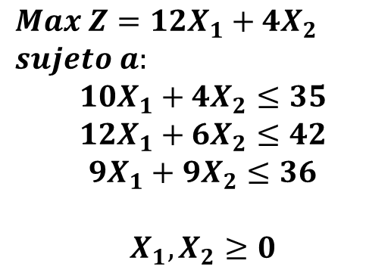
Soluciones degeneradas
$$Max Z={12X}_{1}+4X_{2}$$
$$sujeto a:$$
$$10X_{1}+4X_{2}≤35$$
$$12X_{1}+6X_{2}≤42$$
$$9X_{1}+9X_{2}≤36$$
$$X_{1}, X_{2}≥0$$
$$Max Z={12X}_{1}+4X_{2}$$
$$sujeto a:$$
Modelo Extendido
$$Y_{1}:10X_{1}+4X_{2}$$
$$+X_{3}$$
$$=35$$
$$Y_{2}:12X_{1}+6X_{2}$$
$$+X_{4}$$
$$=42$$
$$Y_{3}: 9X_{1}+ 9X_{2}$$
$$+X_{5}$$
$$=36$$
$$X_{1}, X_{2}≥0$$

Slide 22


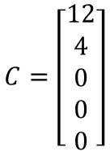





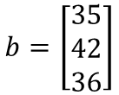


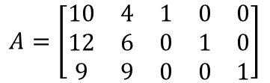


Soluciones degeneradas
Modelo Extendido
Matricial
$$Max Z={12X}_{1}+4X_{2}$$
$$sujeto a:$$
$$Y_{1}:10X_{1}+4X_{2}$$
$$+X_{3}$$
$$=35$$
$$Max Z=C^{T}X$$
$$sujeto a:$$
$$Y_{2}:12X_{1}+6X_{2}$$
$$+X_{4}$$
$=4$2
$$AX=b$$
$$Y_{3}: 9X_{1}+ 9X_{2}$$
$$+X_{5}$$
$$=36$$
$$X≥0$$
$$X_{1}, X_{2}≥0$$
Valores de matrices:
$$A=\left[\begin{matrix}10 & 4 & 1 & 0 & 0 \\ 12 & 6 & 0 & 1 & 0 \\ 9 & 9 & 0 & 0 & 1\end{matrix}\right]$$
$$C=\left[\begin{matrix}12 \\ 4 \\ 0 \\ 0 \\ 0\end{matrix}\right]$$
$$X=\left[\begin{matrix}X_{1} \\ X_{2} \\ X_{3} \\ X_{4} \\ X_{5}\end{matrix}\right]$$
$$b=\left[\begin{matrix}35 \\ 42 \\ 36\end{matrix}\right]$$

Slide 23
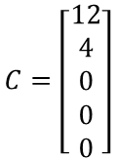
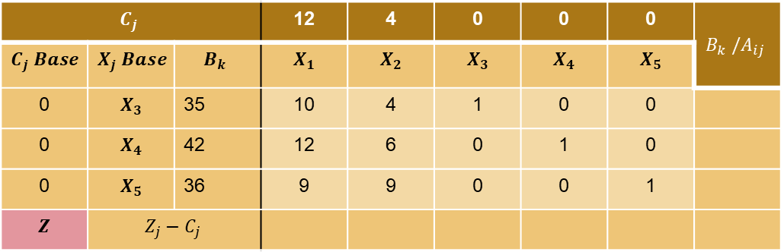
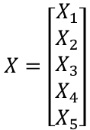




Soluciones degeneradas
$$Max Z=C^{T}X$$
$$sujeto a:$$
$$A=\left[\begin{matrix}10 & 4 & 1 & 0 & 0 \\ 12 & 6 & 0 & 1 & 0 \\ 9 & 9 & 0 & 0 & 1\end{matrix}\right]$$
$$Max Z={12X}_{1}+4X_{2}$$
$$sujeto a:$$
$$Y_{1}:10X_{1}+4X_{2}$$
$$+X_{3}$$
$$=35$$
$$AX=b$$
$$C=\left[\begin{matrix}12 \\ 4 \\ 0 \\ 0 \\ 0\end{matrix}\right]$$
$$X=\left[\begin{matrix}X_{1} \\ X_{2} \\ X_{3} \\ X_{4} \\ X_{5}\end{matrix}\right]$$
$$Y_{2}:12X_{1}+6X_{2}$$
$$+X_{4}$$
$$=42$$
$$X≥0$$
$$b=\left[\begin{matrix}35 \\ 42 \\ 36\end{matrix}\right]$$
$$Y_{3}: 9X_{1}+ 9X_{2}$$
$$+X_{5}$$
$$=36$$
$$X_{1}, X_{2}≥0$$
$$C_{j}$$ |  |  | 12 | 4 | 0 | 0 | 0 | $$B_{k} /A_{ij}$$
$$C_{j} Base$$ | $$X_{j} Base$$ | $$B_{k}$$ | $$X_{1}$$ | $$X_{2}$$ | $$X_{3}$$ | $$X_{4}$$ | $$X_{5}$$
0 | $$X_{3}$$ | 35 | 10 | 4 | 1 | 0 | 0
0 | $$X_{4}$$ | 42 | 12 | 6 | 0 | 1 | 0
0 | $$X_{5}$$ | 36 | 9 | 9 | 0 | 0 | 1
$$Z$$ | $$Z_{j}−C_{j}$$

Slide 24
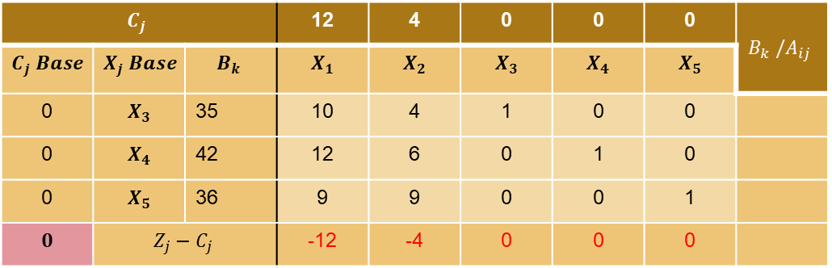

Soluciones degeneradas
$$C_{j}$$ |  |  | 12 | 4 | 0 | 0 | 0 | $$B_{k} /A_{ij}$$
$$C_{j} Base$$ | $$X_{j} Base$$ | $$B_{k}$$ | $$X_{1}$$ | $$X_{2}$$ | $$X_{3}$$ | $$X_{4}$$ | $$X_{5}$$
0 | $$X_{3}$$ | 35 | 10 | 4 | 1 | 0 | 0
0 | $$X_{4}$$ | 42 | 12 | 6 | 0 | 1 | 0
0 | $$X_{5}$$ | 36 | 9 | 9 | 0 | 0 | 1
$$0$$ | $$Z_{j}−C_{j}$$ |  | -12 | -4 | 0 | 0 | 0
Resolvemos $Z_{j}−C_{j}$y valor del funcional $Z$
Existen variables no básicas con $Z_{j}−C_{j}$ negativo, ¡$Z$ puede mejorar!
$X_{1}$ con menor $Z_{j}−C_{j}$, para entrar a la base

Slide 25
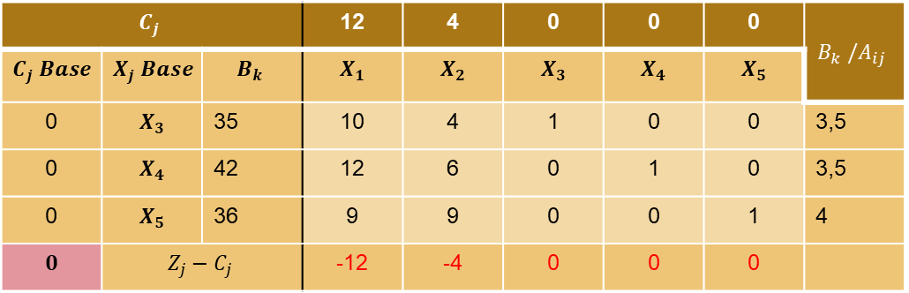

Soluciones degeneradas
$$C_{j}$$ |  |  | 12 | 4 | 0 | 0 | 0 | $$B_{k} /A_{ij}$$
$$C_{j} Base$$ | $$X_{j} Base$$ | $$B_{k}$$ | $$X_{1}$$ | $$X_{2}$$ | $$X_{3}$$ | $$X_{4}$$ | $$X_{5}$$
0 | $$X_{3}$$ | 35 | 10 | 4 | 1 | 0 | 0 | 3,5
0 | $$X_{4}$$ | 42 | 12 | 6 | 0 | 1 | 0 | 3,5
0 | $$X_{5}$$ | 36 | 9 | 9 | 0 | 0 | 1 | 4
$$0$$ | $$Z_{j}−C_{j}$$ |  | -12 | -4 | 0 | 0 | 0
Resolvemos $B_{k} /A_{ij}$
Mínimo positivo $B_{k} /A_{ij}$ en $X_{3}$ y $X_{4}$, elegimos arbitrariamente $X_{3}$.
Sale $X_{3}$, entra $X_{1}$

Slide 26
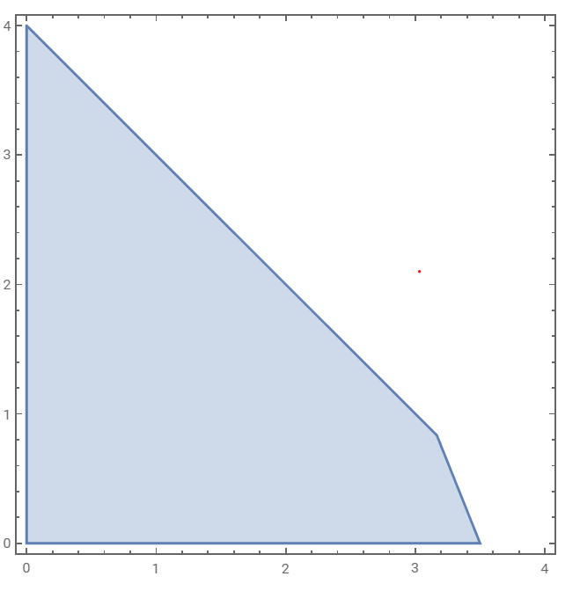



Soluciones degeneradas
$$X_{2}$$
$$RP_{1}$$
$$Y_{3}$$
$$Y_{1}$$
$$Y_{2}$$
$$RP_{2}$$
$$X_{1}$$

Slide 27
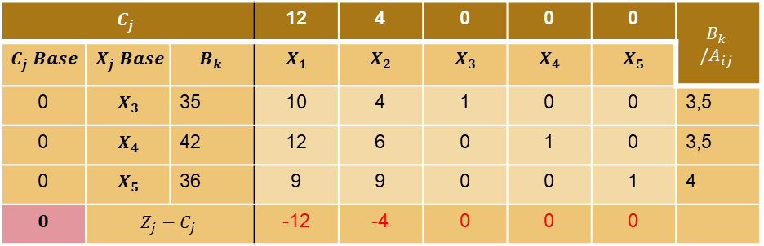
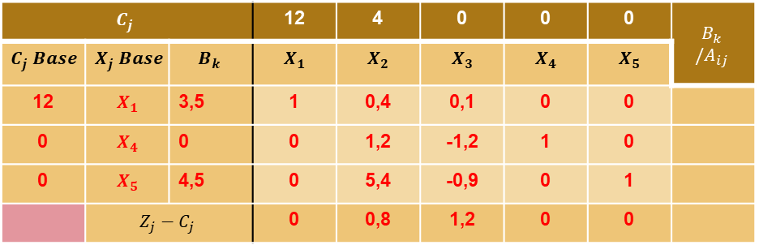
Soluciones degeneradas
$$C_{j}$$ |  |  | 12 | 4 | 0 | 0 | 0 | $$B_{k} /A_{ij}$$
$$C_{j} Base$$ | $$X_{j} Base$$ | $$B_{k}$$ | $$X_{1}$$ | $$X_{2}$$ | $$X_{3}$$ | $$X_{4}$$ | $$X_{5}$$
0 | $$X_{3}$$ | 35 | 10 | 4 | 1 | 0 | 0 | 3,5
0 | $$X_{4}$$ | 42 | 12 | 6 | 0 | 1 | 0 | 3,5
0 | $$X_{5}$$ | 36 | 9 | 9 | 0 | 0 | 1 | 4
$$0$$ | $$Z_{j}−C_{j}$$ |  | -12 | -4 | 0 | 0 | 0
Tabla
iteración 0
$$C_{j}$$ |  |  | 12 | 4 | 0 | 0 | 0 | $$B_{k} /A_{ij}$$
$$C_{j} Base$$ | $$X_{j} Base$$ | $$B_{k}$$ | $$X_{1}$$ | $$X_{2}$$ | $$X_{3}$$ | $$X_{4}$$ | $$X_{5}$$
12 | $$X_{1}$$ | 3,5 | 1 | 0,4 | 0,1 | 0 | 0
0 | $$X_{4}$$ | 0 | 0 | 1,2 | -1,2 | 1 | 0
0 | $$X_{5}$$ | 4,5 | 0 | 5,4 | -0,9 | 0 | 1
 | $$Z_{j}−C_{j}$$ |  | 0 | 0,8 | 1,2 | 0 | 0
Tabla
iteración 1

Slide 28

Soluciones degeneradas
$$C_{j}$$ |  |  | 12 | 4 | 0 | 0 | 0 | $$B_{k} /A_{ij}$$
$$C_{j} Base$$ | $$X_{j} Base$$ | $$B_{k}$$ | $$X_{1}$$ | $$X_{2}$$ | $$X_{3}$$ | $$X_{4}$$ | $$X_{5}$$
12 | $$X_{1}$$ | 3,5 | 1 | 0,4 | 0,1 | 0 | 0
0 | $$X_{4}$$ | 0 | 0 | 1,2 | -1,2 | 1 | 0
0 | $$X_{5}$$ | 4,5 | 0 | 5,4 | -0,9 | 0 | 1
$$42$$ | $$Z_{j}−C_{j}$$ |  | 0 | 0,8 | 1,2 | 0 | 0
Resolvemos $Z_{j}−C_{j}$y valor del funcional $Z$
Es el óptimo.
$X_{4}$ es básica y tiene valor 0, solución degenerada.

Slide 29





Soluciones degeneradas
Como lo ve la computadora:
$$X_{2}$$
$$RP_{2}$$
$$RP_{1}$$
$$Y_{3}$$
$$Y_{2}$$
$$Y_{1}$$
$$Y_{1}$$
$$Y_{2}$$
$$RP_{2}$$
Hay riesgo de ciclo, ¿Cómo lo evitamos?
$$X_{1}$$

Slide 30
Soluciones degeneradas
Volvemos al punto donde teníamos dos $B_{k} /A_{ij}$ iguales:
$$C_{j}$$ |  |  | 12 | 4 | 0 | 0 | 0 | $$B_{k} /A_{ij}$$
$$C_{j} Base$$ | $$X_{j} Base$$ | $$B_{k}$$ | $$X_{1}$$ | $$X_{2}$$ | $$X_{3}$$ | $$X_{4}$$ | $$X_{5}$$
0 | $$X_{3}$$ | 35 | 10 | 4 | 1 | 0 | 0 | 3,5
0 | $$X_{4}$$ | 42 | 12 | 6 | 0 | 1 | 0 | 3,5
0 | $$X_{5}$$ | 36 | 9 | 9 | 0 | 0 | 1 | 4
$$0$$ | $$Z_{j}−C_{j}$$ |  | -12 | -4 | 0 | 0 | 0
Computacionalmente aplicamos un algoritmo heurístico para evitar el ciclo:
Aislamos las filas de los candidatos a salir.
Dividimos la fila por el pivote de cada candidato
De izquierda a derecha, ante la primera desigualdad entre los dos conservamos el mínimo.

Slide 31
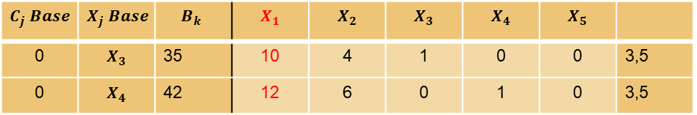

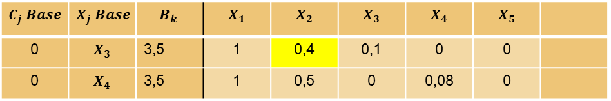
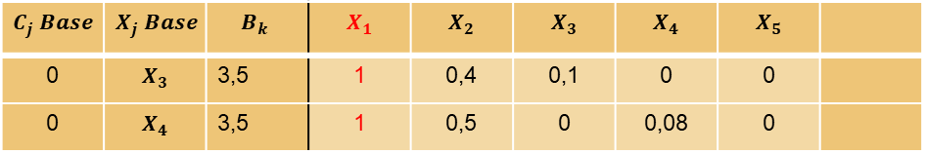
Soluciones degeneradas
1- Aislamos las filas de los candidatos a salir.
$$C_{j} Base$$ | $$X_{j} Base$$ | $$B_{k}$$ | $$X_{1}$$ | $$X_{2}$$ | $$X_{3}$$ | $$X_{4}$$ | $$X_{5}$$
0 | $$X_{3}$$ | 35 | 10 | 4 | 1 | 0 | 0 | 3,5
0 | $$X_{4}$$ | 42 | 12 | 6 | 0 | 1 | 0 | 3,5
2- Dividimos la fila por el pivote de cada candidato
$$C_{j} Base$$ | $$X_{j} Base$$ | $$B_{k}$$ | $$X_{1}$$ | $$X_{2}$$ | $$X_{3}$$ | $$X_{4}$$ | $$X_{5}$$
0 | $$X_{3}$$ | 3,5 | 1 | 0,4 | 0,1 | 0 | 0
0 | $$X_{4}$$ | 3,5 | 1 | 0,5 | 0 | 0,08 | 0
3- De izquierda a derecha, ante la primera desigualdad entre los dos conservamos el mínimo.
$$C_{j} Base$$ | $$X_{j} Base$$ | $$B_{k}$$ | $$X_{1}$$ | $$X_{2}$$ | $$X_{3}$$ | $$X_{4}$$ | $$X_{5}$$
0 | $$X_{3}$$ | 3,5 | 1 | 0,4 | 0,1 | 0 | 0
0 | $$X_{4}$$ | 3,5 | 1 | 0,5 | 0 | 0,08 | 0
-> Debe salir $X_{3}$

